Slide 1



Slide 2

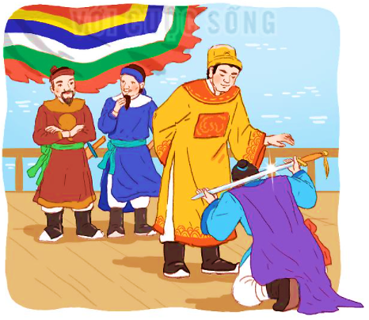
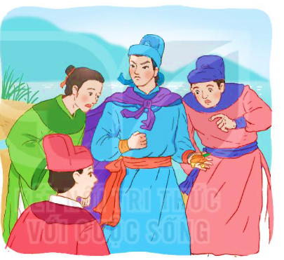
BÓP NÁT QUẢ CAM
BÀI 23
BÀI 23
Nói tên một người anh hùng nhỏ tuổi mà em biết.

Slide 3

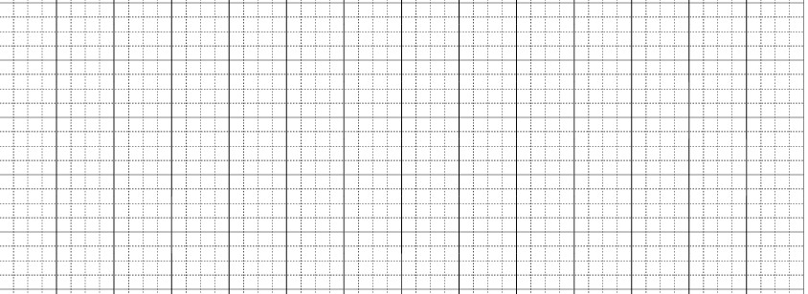


Thứ hai ngày tháng năm 2022
Tiếng Việt
Đọc: Bóp nát quả cam

Slide 4


BÓP NÁT QUẢ CAM
BÀI 23
BÀI 23
TIẾT 1 – 2
ĐỌC

Slide 5
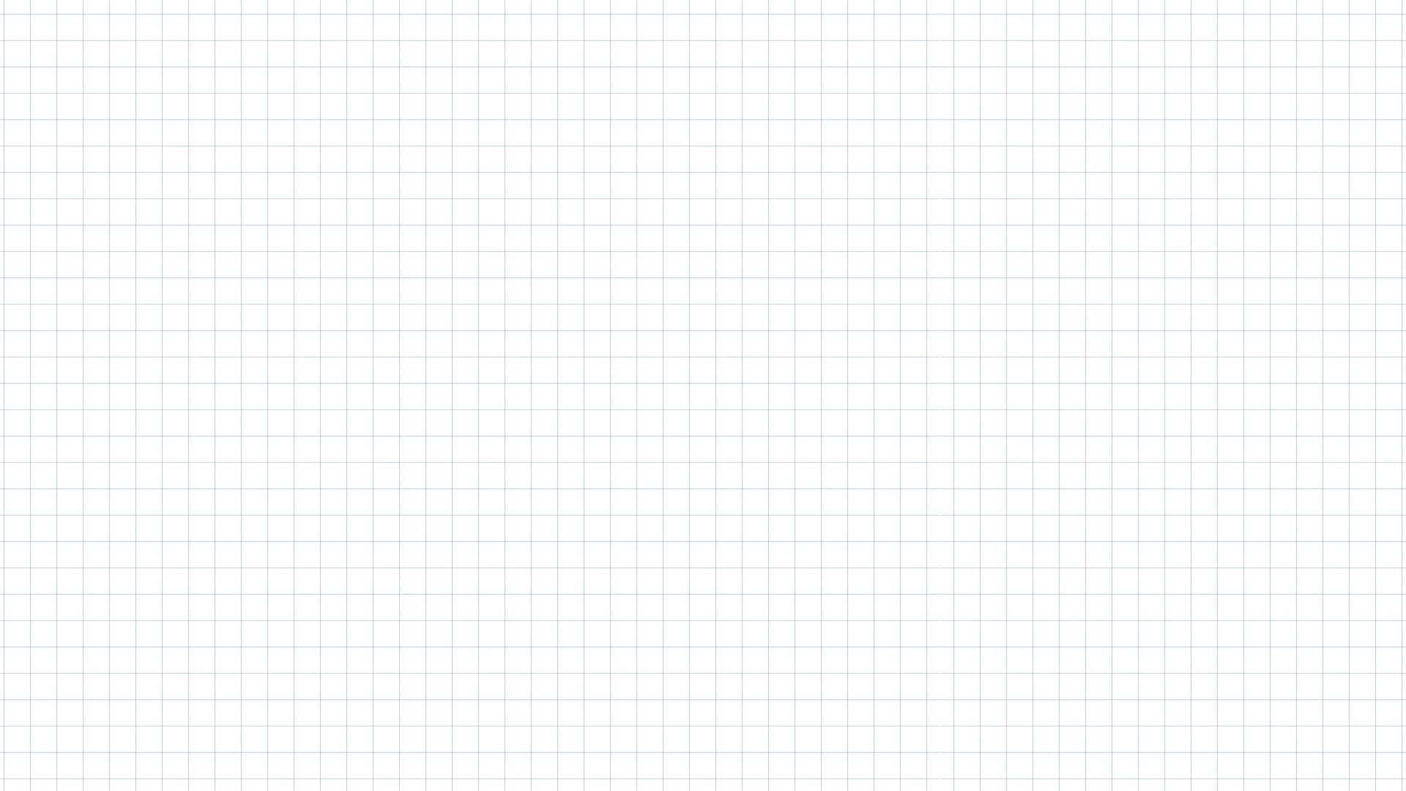


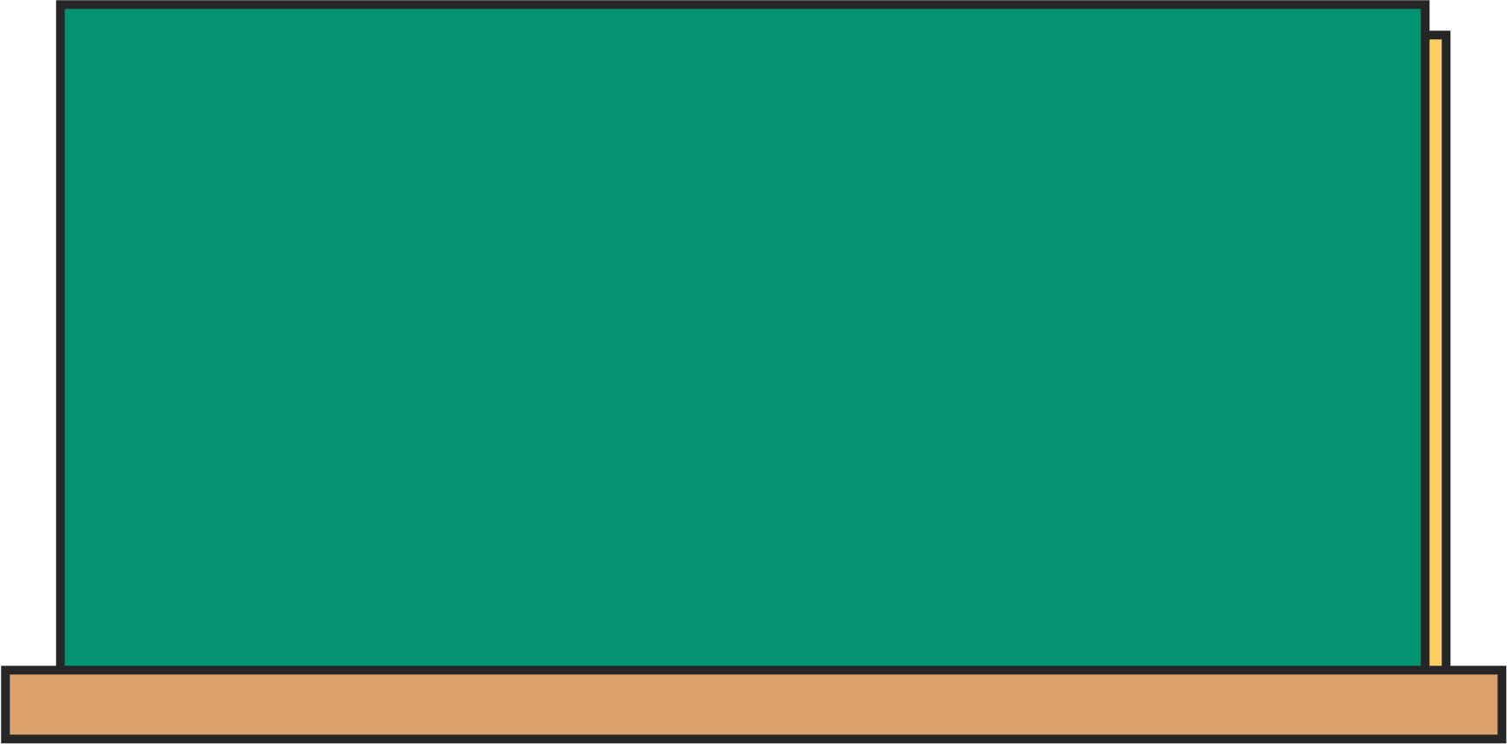

Yêu cầu
cần đạt
01
Đọc đúng rõ ràng bài đọc
02
Ngắt nhịp phù hợp
03
Trả lời được các câu hỏi của bài.
04
Hiểu nội dung bài

Slide 6

BÓP NÁT QUẢ CAM
ĐỌC
Giặc Nguyên cho sứ thần sang giả vờ mượn đường để xâm chiếm nước ta. Thấy sự giặc ngang ngược, Trần Quốc Toản vô cùng căm giận.
Biết vua họp bàn việc nước dưới thuyền rồng. Quốc Toản quyết đợi gặp nhà vua xin đánh giặc. Đợi mãi không gặp được vua, cậu liều chết xô mấy người lính gác, xăm xăm xuống biển.
Gặp vua, Quốc Toản quỳ xuống tâu:
Cho giặc mượn đường là mất nước. Xin bệ hạ cho đánh!
Nói xong, cậu tự đặt thanh gươm lên gáy, xin chịu tội.
Vua cho Quốc Toản đứng dậy, ôn tồn bảo:
Quốc Toản làm trái phép nước, lẽ ra phải trị tội. Nhưng còn trẻ mà đã biết lo việc nước, ta có lời khen.
Nói rồi, vua ban cho Quốc Toản một quả cam.
Quốc Toản ấm ức bước lên bờ: “ Vua ban cho cam quý nhưng xem ta như trẻ con, không cho dự bàn việc nước”. Nghĩ đến quân giặc ngang ngược, cậu nghiến răng, hai bàn tay bóp chặt.
Khi trở ra, Quốc Toản xoè tay cho mọi người xem cam quý. Nhưng quả cam đã nát từ bao giờ.
(Theo Nguyễn Huy Tưởng)

Slide 7



BÓP NÁT QUẢ CAM
ĐỌC
Giặc Nguyên cho sứ thần sang giả vờ mượn đường để xâm chiếm nước ta. Thấy sự giặc ngang ngược, Trần Quốc Toản vô cùng căm giận.
Biết vua họp bàn việc nước dưới thuyền rồng. Quốc Toản quyết đợi gặp nhà vua xin đánh giặc. Đợi mãi không gặp được vua, cậu liều chết xô mấy người lính gác, xăm xăm xuống bến.
Gặp vua, Quốc Toản quỳ xuống tâu:
Cho giặc mượn đường là mất nước. Xin bệ hạ cho đánh!
Nói xong, cậu tự đặt thanh gươm lên gáy, xin chịu tội.
Vua cho Quốc Toản đứng dậy, ôn tồn bảo:
Quốc Toản làm trái phép nước, lẽ ra phải trị tội. Nhưng còn trẻ mà đã biết lo việc nước, ta có lời khen.
Nói rồi, vua ban cho Quốc Toản một quả cam.
Quốc Toản ấm ức bước lên bờ: “ Vua ban cho cam quý nhưng xem ta như trẻ con, không cho dự bàn việc nước”. Nghĩ đến quân giặc ngang ngược, cậu nghiến răng, hai bàn tay bóp chặt.
Khi trở ra, Quốc Toản xoè tay cho mọi người xem cam quý. Nhưng quả cam đã nát từ bao giờ.
(Theo Nguyễn Huy Tưởng)
4

Slide 8
BÓP NÁT QUẢ CAM
Giặc Nguyên cho sứ thần sang giả vờ mượn đường để xâm chiếm nước ta. Thấy sự giặc ngang ngược, Trần Quốc Toản vô cùng căm giận.
Biết vua họp bàn việc nước dưới thuyền rồng. Quốc Toản quyết đợi gặp nhà vua xin đánh giặc. Đợi mãi không gặp được vua, cậu liều chết xô mấy người lính gác, xăm xăm xuống bến.

Slide 9
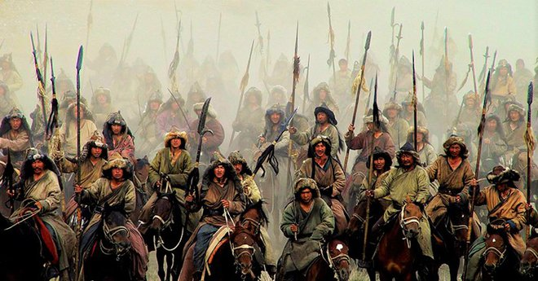
Giặc Nguyên
: giặc từ phương Bắc.

Slide 10
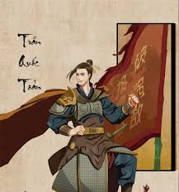
Trần Quốc Toản
: 1267 – 1285: một thiếu niên anh hung, tham gia kháng chiến chống giặc Nguyên.

Slide 11
Giặc Nguyên cho sứ thần sang giả vờ mượn đường để xâm chiếm nước ta.

Slide 12
Gặp vua, Quốc Toản quỳ xuống tâu:
Cho giặc mượn đường là mất nước. Xin bệ hạ cho đánh!
Nói xong, cậu tự đặt thanh gươm lên gáy, xin chịu tội.

Slide 13
Vua cho Quốc Toản đứng dậy, ôn tồn bảo:
Quốc Toản làm trái phép nước, lẽ ra phải trị tội. Nhưng còn trẻ mà đã biết lo việc nước, ta có lời khen.
Nói rồi, vua ban cho Quốc Toản một quả cam.

Slide 14
44
Quốc Toản ấm ức bước lên bờ: “ Vua ban cho cam quý nhưng xem ta như trẻ con, không cho dự bàn việc nước”. Nghĩ đến quân giặc ngang ngược, cậu nghiến răng, hai bàn tay bóp chặt.
Khi trở ra, Quốc Toản xoè tay cho mọi người xem cam quý. Nhưng quả cam đã nát từ bao giờ.

Slide 15
Quốc Toản ấm ức bước lên bờ: “ Vua ban cho cam quý nhưng xem ta như trẻ con, không cho dự bàn việc nước”.

Slide 16

Luyện đọc nhóm

Slide 17
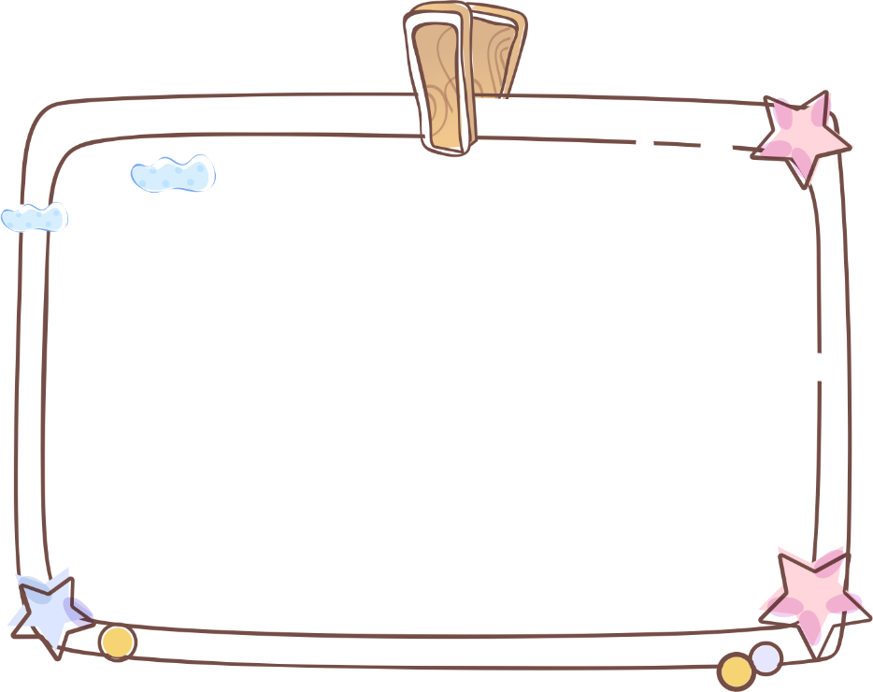


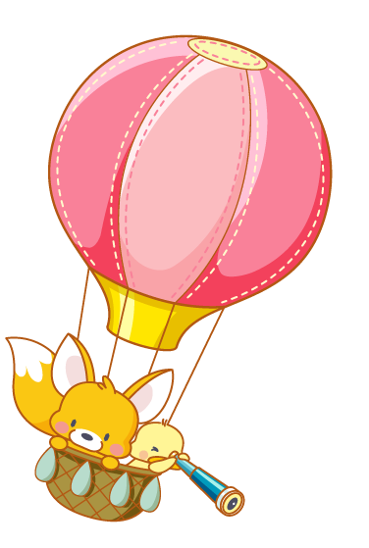


Yêu cầu
- Phân công đọc theo đoạn
- Tất cả thành viên đều đọc
- Sửa lỗi cho bạn nếu bạn đọc chưa đúng.
Luyện đọc nhóm

Slide 18
Luyện đọc toàn bài

Slide 19
BÓP NÁT QUẢ CAM
ĐỌC
Giặc Nguyên cho sứ thần sang giả vờ mượn đường để xâm chiếm nước ta. Thấy sự giặc ngang ngược, Trần Quốc Toản vô cùng căm giận.
Biết vua họp bàn việc nước dưới thuyền rồng. Quốc Toản quyết đợi gặp nhà vua xin đánh giặc. Đợi mãi không gặp được vua, cậu liều chết xô mấy người lính gác, xăm xăm xuống bến.
Gặp vua, Quốc Toản quỳ xuống tâu:
Cho giặc mượn đường là mất nước. Xin bệ hạ cho đánh!
Nói xong, cậu tự đặt thanh gươm lên gáy, xin chịu tội.
Vua cho Quốc Toản đứng dậy, ôn tồn bảo:
Quốc Toản làm trái phép nước, lẽ ra phải trị tội. Nhưng còn trẻ mà đã biết lo việc nước, ta có lời khen.
Nói rồi, vua ban cho Quốc Toản một quả cam.
Quốc Toản ấm ức bước lên bờ: “ Vua ban cho cam quý nhưng xem ta như trẻ con, không cho dự bàn việc nước”. Nghĩ đến quân giặc ngang ngược, cậu nghiến răng, hai bàn tay bóp chặt.
Khi trở ra, Quốc Toản xoè tay cho mọi người xem cam quý. Nhưng quả cam đã nát từ bao giờ.
(Theo Nguyễn Huy Tưởng)
4

Slide 20
Trả lời câu hỏi

Slide 21
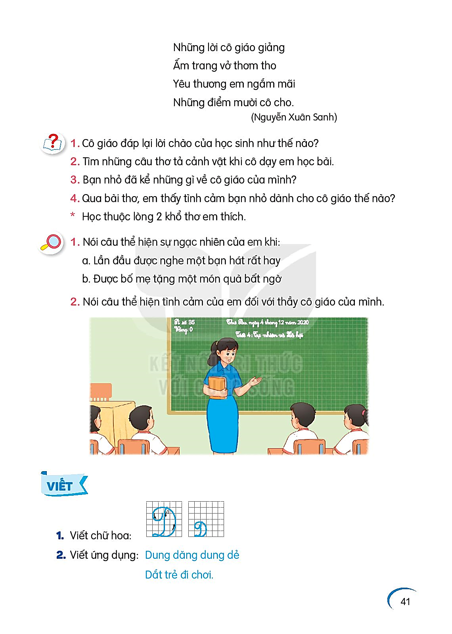
TRẢ LỜI CÂU HỎI
1. Trần Quốc Toản xin gặp vua để làm gì?
→ Trần Quốc Toản gặp vua để xin đánh giặc.
2. Tìm chi tiết cho thấy Trần Quốc Toản rất nóng lòng gặp vua?
→ Các chi tiết: đợi mãi không gặp được vua, cậu liền xô mấy người lính gác, xăm xăm xuống bến.
3. Vua khen Trần Quốc Toản thế nào?
→ Vua khen Trần Quốc Toản còn trẻ mà đã biết lo việc nước.

Slide 22

4. Vì sao được vua khen mà Trần Quốc Toản vẫn ấm ức?
→ Trần Quốc Toản được vua khen mà vẫn ấm ức vì nghĩ vua coi mình như trẻ con, không cho dự bàn việc nước.
Việc Trần Quốc Toản vô tình bóp nát quả cam thể hiện điều gì?
→ Việc Trần Quốc Toản vô tình bóp nát quả cam thể hiện Quốc Toản rất yêu nước và căm thù giặc.

Slide 23


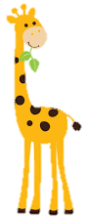

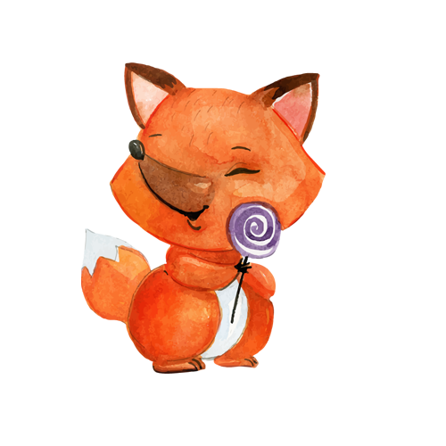
Luyện đọc lại

Slide 24
BÓP NÁT QUẢ CAM
Giặc Nguyên cho sứ thần sang giả vờ mượn đường để xâm chiếm nước ta. Thấy sự giặc ngang ngược, Trần Quốc Toản vô cùng căm giận.
Biết vua họp bàn việc nước dưới thuyền rồng. Quốc Toản quyết đợi gặp nhà vua xin đánh giặc. Đợi mãi không gặp được vua, cậu liều chết xô mấy người lính gác, xăm xăm xuống biển.
Gặp vua, Quốc Toản quỳ xuống tâu:
Cho giặc mượn đường là mất nước. Xin bệ hạ cho đánh!
Nói xong, cậu tự đặt thanh gươm lên gáy, xin chịu tội.
Vua cho Quốc Toản đứng dậy, ôn tồn bảo:
Quốc Toản làm trái phép nước, lẽ ra phải trị tội. Nhưng còn trẻ mà đã biết lo việc nước, ta có lời khen.
Nói rồi, vua ban cho Quốc Toản một quả cam.
Quốc Toản ấm ức bước lên bờ: “ Vua ban cho cam quý nhưng xem ta như trẻ con, không cho dự bàn việc nước”. Nghĩ đến quân giặc ngang ngược, cậu nghiến răng, hai bàn tay bóp chặt.
Khi trở ra, Quốc Toản xoè tay cho mọi người xem cam quý. Nhưng quả cam đã nát từ bao giờ.
(Theo Nguyễn Huy Tưởng)

Slide 25
Luyện tập
1. Xếp các từ ngữ dưới đây vào nhóm thích hợp:
Trần Quốc Toản
vua
thuyền rồng
quả cam
lính
sứ thần
thanh gươm
Từ ngữ chỉ vật
Từ ngữ chỉ người

Slide 26
2. Kết hợp ô chữ bên trái với ô chữ bên phải để tạo câu nêu hoạt động.
tuổi trẻ mà dũng cảm.
Trần Quốc Toản
là một cậu bé có lòng yêu nước.
xô mấy người lính gác, xăm xăm xuống bến để gặp vua.

Slide 27
Yêu cầu
cần đạt
01
Đọc đúng rõ ràng bài đọc
02
Ngắt nhịp phù hợp
03
Trả lời được các câu hỏi của bài.
04
Hiểu nội dung bài

Slide 28
Củng cố, dặn dò

Slide 29
Tạm biệt và hẹn gặp lại các con!

